Slide 1




SBS-24 a51 «На комфорте»
Питч-сессия
1 ноября
МГЮА

Slide 2



Slide 3
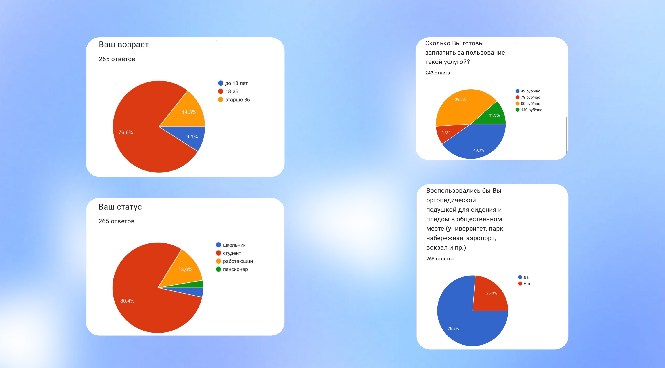

Slide 4


Slide 5


Slide 6


Slide 7


Slide 8


Slide 9


Slide 10


Slide 11


Slide 12


Slide 13


Slide 14


